Slide 1
冒泡排序
泰州学院
单位：计算机科学与技术学院
主讲人：张彬

Slide 2
敦尚行实，明体达用
壹 | 教学目标
目
录
贰 | 教学内容
叁 | 思政融入
肆 | 教学反思

Slide 3
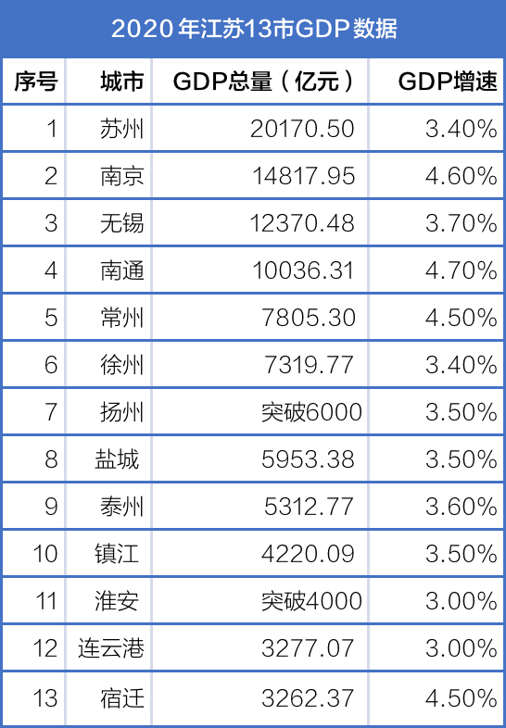
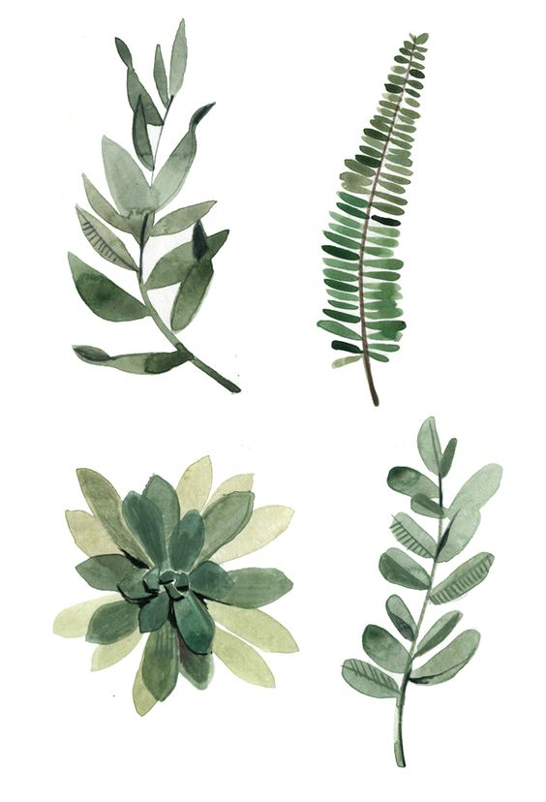
案例引入
——请思考如何用程序对2020年江苏十三个地级市GDP总量排序
.

Slide 4
了解
教学目标
冒泡排序的概念
03
01
02
重点
掌握
冒泡排序思想
冒泡排序算法实现

Slide 5

（一）排序的概念
敦尚行实，明体达用
1.排序的定义
对于计算机中存储的数据来说，排序就是将一组“无序”的记录，通过一定的方式，按照某种关键字顺序排列调整为“有序”的记录，从而提高数据查找的效率。
2.关键字
排序中的关键字，可以是记录序列的关键字，也可以是记录序列的次关键字，或者是关键字的组合序列。

Slide 6
（一）排序的概念
敦尚行实，明体达用
3.稳定性
若在原始记录序列中，a_{i}和a_{j}的关键字相同，a_{i}出现在a_{j}之前，经过某种方法排序后，a_{i}的位置仍在a_{j}之前，则称这种排序方法是稳定的；反之，若经过该方法排序后，a_{i}的位置在a_{j}之后，即相同关键字记录的领先关系发生变化，则称这种排序方法是不稳定的。
稳定排序
…
a_{i}
…
a_{j}
…
排序后
…
a_{i}
…
a_{j}
…
不稳定排序
…
a_{i}
…
a_{j}
…
排序后
…
a_{j}
…
a_{i}
…

Slide 7
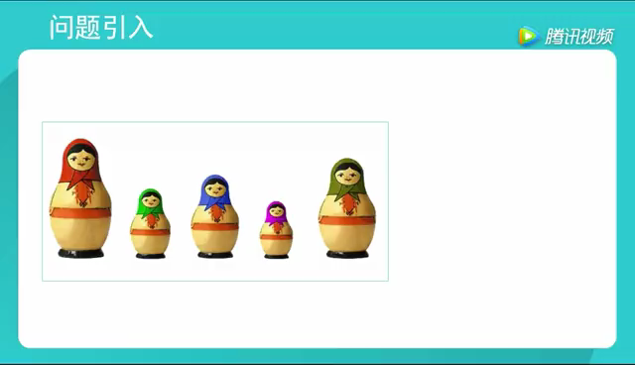
（二）冒泡排序
敦尚行实，明体达用
冒泡排序演示

Slide 8
（二）冒泡排序
冒泡排序的核心思想：是根据序列中两条记录键值的比较结果，判断是否需要交换记录在序列中的位置。其特点是将键值较小的记录向序列的前端移动，将键值较大的记录向序列的后端移动。

Slide 9

（二）冒泡排序
做游戏：邀请三个同学到讲台来进行个子比大小，然后请同学们复述比个子的过程

Slide 10
（二）冒泡排序
冒泡排序过程
例如有下面一组数据，按从小到大排序，冒泡排序的过程如下所示。
第一轮排序：
第一轮：
最大值已
到最后
26
>
86
>
8
4

Slide 11
（二）冒泡排序
冒泡排序过程
不用再交换位置
第二轮排序
26
>
8
<
86
第二轮排序完成，则这组数据排序完成，这就是冒泡排序过程。
4

Slide 12
（二）冒泡排序
敦尚行实，明体达用
冒泡排序归纳总结
1、冒泡排序算法程序语言描述
冒泡排序的基本原则是：比较两两相邻的记录的关键字，使不满足序列要求的记录交换位置，直到n-1轮循环操作结束。
（1）从头部开始，比较相邻的两个元素arr[i]和arr[i+1]，如果第二个元素比第一个元素大，进行数据交换。
（2）指针向后移动，即使i=i+1，再次比较元素arr[i]和arr[i+1]，判断是否需要交换数据。
（3）针对序列中每一对两两相邻的数据重复以上步骤，直到指针指向最后一个位置。
（4）在每一轮循环中重复以上步骤(1)(2)(3)，直到n-1轮循环执行完毕。

Slide 13
(二)冒泡排序
敦尚行实，明体达用
冒泡排序归纳总结
1、冒泡排序算法自然语言描述
#include<stdio.h>
//冒泡排序算法
void bubbleSort(int *arr, int n) {
for (int i = 0; i<n - 1; i++)
for (int j = 0; j < n - i - 1; j++)
{
//如果前面的数比后面大，进行交换
if (arr[j] > arr[j + 1]) {
int temp = arr[j]; arr[j] = arr[j + 1]; arr[j + 1] = temp;
}
}
}

Slide 14
(二)冒泡排序
敦尚行实，明体达用
冒泡排序归纳总结
1、冒泡排序算法自然语言描述
int main() {
int arr[] = { 26,8,86 };
int n = sizeof(arr) / sizeof(int);
bubbleSort(arr, n);
printf("排序后的数组为：\n");
for (int j = 0; j<n; j++)
printf("%d ", arr[j]);
printf("\n");
return 0;

Slide 15
(三)小结
敦尚行实，明体达用
冒泡排序归纳总结
本节主要讲解了冒泡排序算法的原理和实现。
1.通过本节的学习，应熟练掌握冒泡排序算法的核心思想。
2.另外也应以本节算法为引导，学习掌握解决问题的思路以及算法实现的方式。

Slide 16

作业
近景目标
编程实现2020年江苏各地级市GDP排名
远景目标
考虑动车调度算法

Slide 17
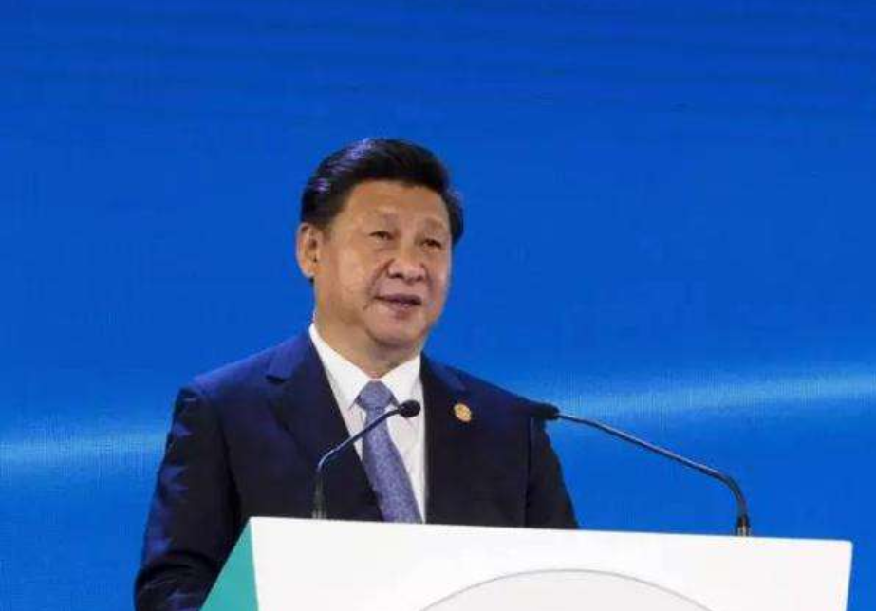
三、思政融入
敦尚行实，明体达用
习近平总书记关于互联网系列重要讲话精神综述：“当今世界，科技进步日新月异，互联网、云计算、大数据等现代信息技术深刻改变着人类的思维、生产、生活、学习方式，深刻展示了世界发展的前景。”

Slide 18
四、课程反思
敦尚行实，明体达用
●学生动手操作能力有待提高
●学生主动思考能力有待提高
1.在教学中可灵活运用小组合作、分组讨论、小组间竞赛等手段进行教学，通过发散性思维的培养，增强学生的动手操作能力。
2.在课程中设置创新成绩，增强大家创新意识。
1.提高学生综合素质
2.用黄桥决战精神育人，为地方经济服务

Slide 19

冒泡排序
泰州学院
THANK YOU
FOR WATCHING
Lovers forget your love
And list to the love of these
She a window flower And he a winter breeze

